Slide 1
Kolloquium der Bachelorarbeit: Entwurf eines Modells für ein unterstützendes KI-System zur Bewertung von Anwendungsregeln
24.04.2023
Erkan Garan

Slide 2
Agenda
Einleitung
Theoretische Grundlagen
Requirements Engineering
Künstliche Intelligenz
Werkzeuge
IBM Rational DOORS
Python
Vorbereitung des Datensatzes
Modellierung des KI-Systems
Fazit und Ausblick

Slide 3
1) Einleitung

Slide 4
1) Einleitung
Motivation
Anwendungsregeln wahrscheinlich bereits von anderen Projekten bewertet worden
Requirements-Manager wird nicht alle anderen Bewertungen auswendig kennen
Bewertungen unterschiedlich relevant, je nach Projekt
Unterstützung der Requirements-Manager
Zielsetzung
KI-Modell entwerfen, das Bewertungen zu Anwendungsregeln liefert
Basierend auf vorangegangen Bewertungen
Status und Statement einer Bewertung sollen prognostiziert werden
Aber: lediglich Unterstützung, keine Automatisierung
Datensatz erstellen, um KI anzulernen

Slide 5
2) Theoretische Grundlagen

Slide 6
2a) Requirements Engineering (RE) Definition
Systematische und disziplinierte Vorgehensweise bei Spezifikation und Management von Anforderungen
Ziel: Wünsche und Bedürfnisse von Stakeholdern verstehen
Potentielle Stakeholder: Kunden, Nutzer, Entwickler, Gesetzgeber, …
Teilbereich des RE ist Requirements Management (RM)
RM beschäftigt sich mit der Verwaltung, Speicherung, Änderung sowie der Rückverfolgung von Anforderungen
Kann mit Tools unterstützt werden
Siemens Mobility nutzt verpflichtend IBM Rational DOORS als RM-Tool

Slide 7
2a) Requirements Engineering (RE) Anforderungen
- Anforderungen nach IEEE definiert als:
Eine Bedingung oder Fähigkeit, die von einem Nutzer gebraucht wird, um ein Problem zu lösen oder ein Ziel zu erreichen
Eine Bedingung oder Fähigkeit, die ein (Sub-)System erfüllen/besitzen muss, um eine/n Vertrag/Standard/Spezifikation/Dokument zu erfüllen [5, vgl. S.62]
In natürlicher Sprache formuliert
Gut dokumentiertes und ausgeführtes RE und RM essenziell für Erfolg von Projekten

Slide 8
2a) Requirements Engineering (RE) Anforderungen an das Erstellen von Anforderungen

Slide 9
2a) Requirements Engineering (RE) Anwendungsregeln
Spezielle Form von Anforderungen
Ziel: sicheren und zuverlässigen Einsatz von Komponenten in Systemen gewährleisten
Requirements-Manager muss alle Anwendungsregeln von genutzten Komponenten importieren und diese bewerten
Die Bewertung beschäftigt sich damit, ob die Anwendungsregel für das Projekt anwendbar ist oder nicht und wie diese gelöst wird

Slide 10
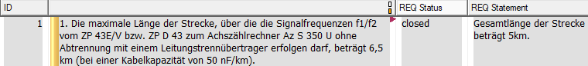
2a) Requirements Engineering (RE) Bewertung von Anwendungsregeln
REQ Status | Erklärung
not applicable | Anwendungsregel ist nicht anwendbar
forwarded | Anwendungsregel soll an Subsystem weitergeleitet werden
closed | Anwendungsregel auf System Design Ebene mit einem Statement abgeschlossen
open | Bewertung der Anwendungsregel noch offen
compliant | Anwendungsregel anwendbar, noch nicht bewertet
Bewertung einer Anwendungsregel in DOORS

Slide 11
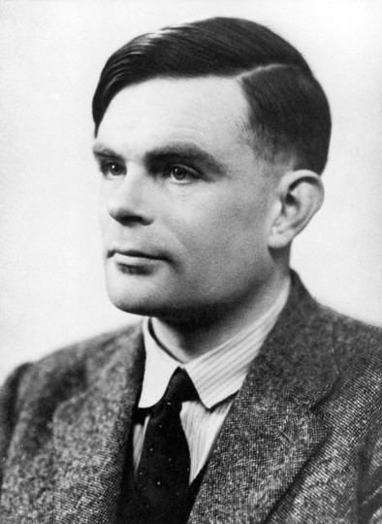
2b) Künstliche Intelligenz Definition
KI kann als „[den] Versuch, normalerweise von Menschen erledigte geistige Aufgaben automatisiert zu lösen“[1, S.22] definiert werden
Der britische Mathematiker Alan Turing beschäftigte sich bereits in den 1950er Jahren mit der Frage wie und ob Maschinen denken können
Schlug als Nachweise von Intelligenz das „Imitation Game“ vor
Heute eher bekannt als Turing-Test
Alan Turing [18]

Slide 12
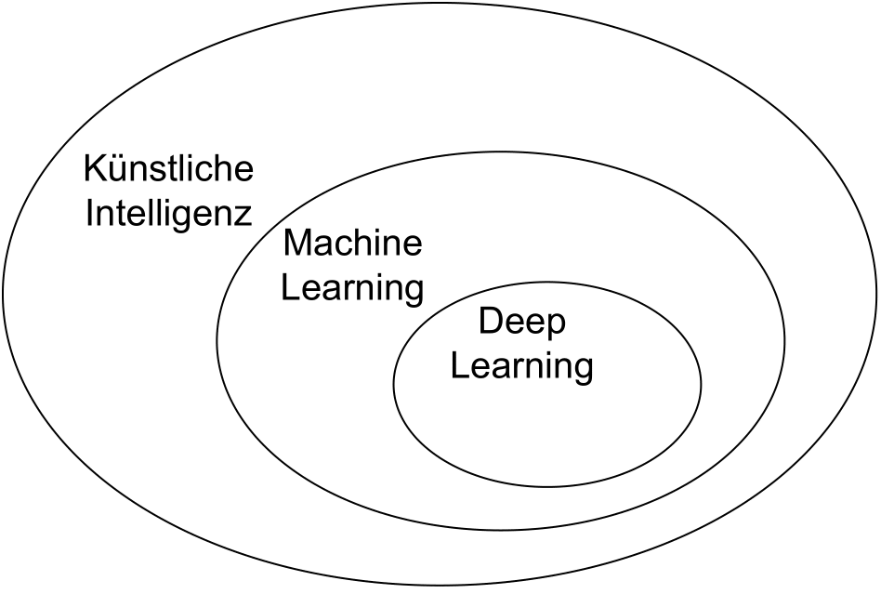
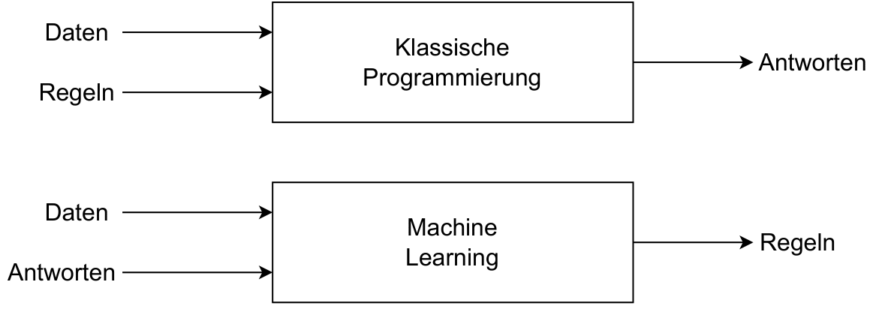
2b) Künstliche Intelligenz Maschinelles Lernen
Maschinelles Lernen (ML) ist ein Teilgebiet der KI
Können Computer selbständig eine bestimmte Aufgabe erlernen?
Neues Programmierparadigma
Aus Daten und Antworten Regeln generieren
Diese Regeln nutzen um neue Daten zu bewerten
Metrik zur Bewertung des Algorithmus wird zusätzlich benötigt
Kann als Feedback genutzt werden um Algorithmus anzupassen
ML-Modelle müssen sinnvolle Repräsentationen der Eingabedaten erlernen, um Regeln zu generieren

Slide 13
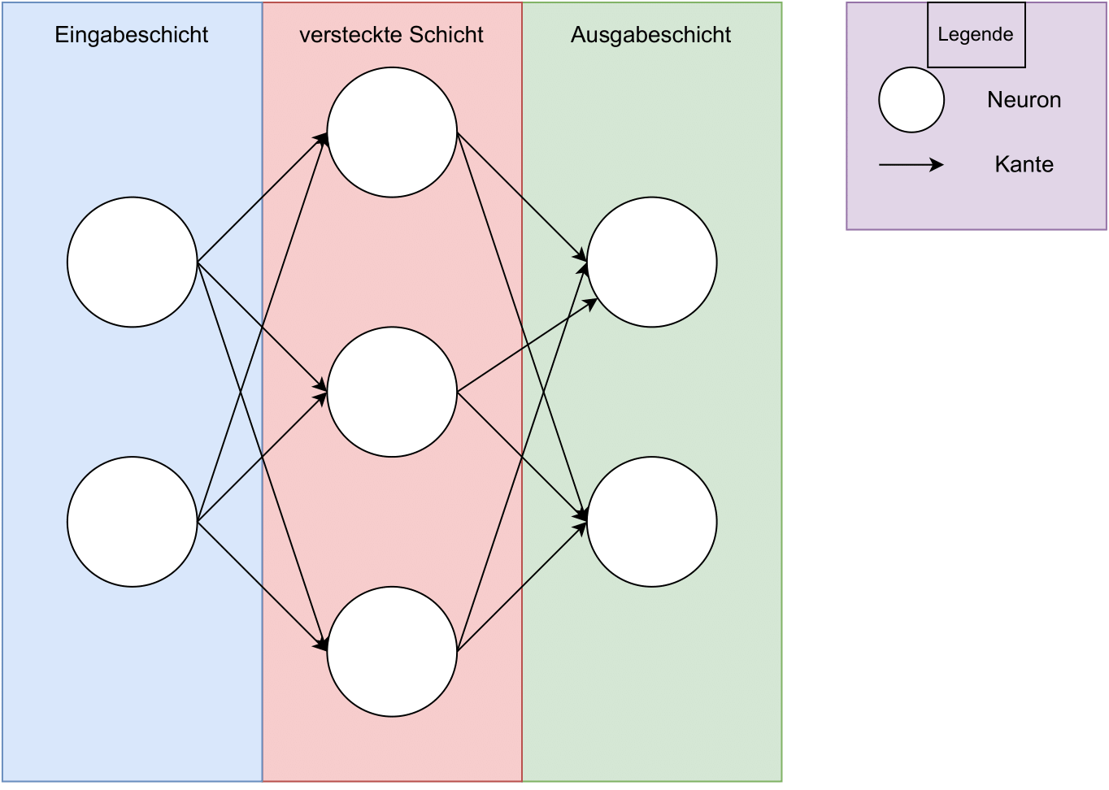
2b) Künstliche Intelligenz Deep Learning
Teilgebiet des Machine Learnings
Lernen des Modells findet in aufeinanderfolgenden Schichten statt
Anzahl an Schichten wird auch Tiefe des Modells genannt, daher „Deep“ Learning (DL)
DL-Modelle werden als neuronales Netz (NN) dargestellt
Darstellung eines neuronalen Netzes [2, S.27]

Slide 14
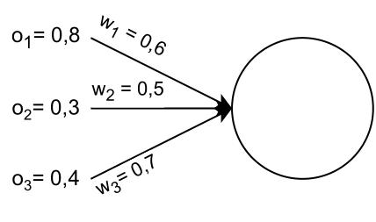
2b) Künstliche Intelligenz Netzeingabe
Alle Kanten besitzen ein Gewicht
Die Ausgabe jedes Neurons wird mit diesem Gewicht multipliziert
Die Eingabe jedes Neurons ist die Summe aller Ausgaben der Neuronen, die eine Kante zu dem jeweiligen Neuron besitzen
Im Beispiel rechts beträgt die Netzeingabe 0,91
o1 · w1 + o2 · w2 + o3 · w3 = 0,8 · 0,6 + 0,3 · 0,5 + 0,4 · 0,7 = 0,91
Berechnung Netzeingabe [2, vgl. S.29]

Slide 15
2b) Künstliche Intelligenz Aktivierungsfunktion
Die vorhin bestimmte Netzeingabe wird an eine Aktivierungsfunktion übergeben
Diese Aktivierungsfunktion bestimmt, welche Ausgabe das Neuron ausgibt
Es existieren viele verschiedene Aktivierungsfunktionen, die je nach Anwendung besser oder schlechter geeignet sind
Beim DL ist die Rectified Linear Unit (ReLu) üblich
f(net) = max(0;net)
Positive Netzeingaben werden als Ausgabe verwendet
Bei negativen Netzeingaben gibt das Neuron 0 als Ausgabe aus

Slide 16
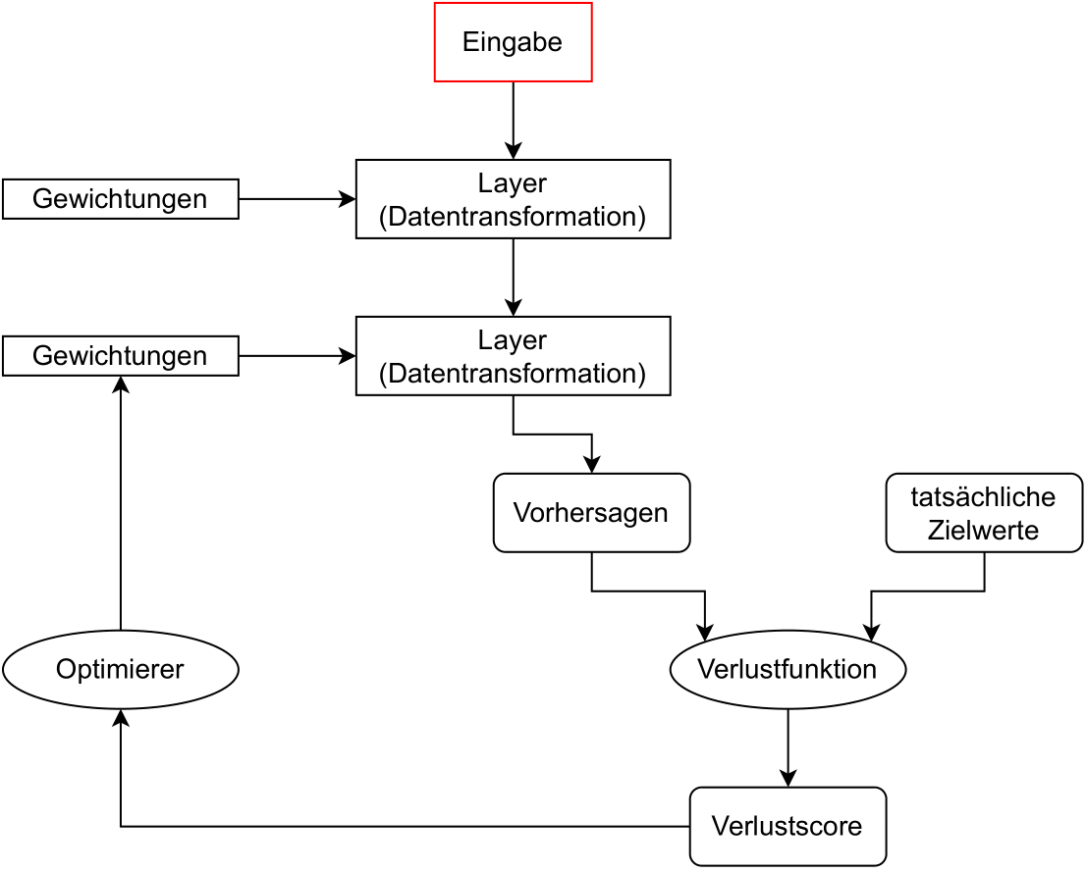
2b) Künstliche Intelligenz Anlernen eines Modells
Kantengewichte zunächst zufällig gewählt
Danach werden Trainingsdaten nacheinander an das Modell übergeben
Diese Daten durchlaufen die Schichten
Jede Vorhersage wird mit dem tatsächlichen Zielwert verglichen und ein Verlustscore berechnet
Dieser Verlustscore wird an einen Optimierer übergeben, der die Kantengewichte anpasst
Modell versucht während des Trainings den Verlustscore zu minimieren
Anlernen eines neuronalen Netzes [1, S.31]

Slide 17
2b) Künstliche Intelligenz Overfitting und Underfitting
Overfitting
Auf deutsch: Überanpassung
Modell lernt Eigenheiten der Trainingsdaten auswendig
Erlernt mögliche irrelevante Muster
Nicht mehr in der Lage das eigentliche Problem generalisiert zu betrachten
Mögliche Lösungen:
Zusätzliche Daten beschaffen
Komplexität des Modells verringern
Dropout-Regularisierung
Underfitting
Auf deutsch: Unteranpassung
Modell hat noch nicht alle Zusammenhänge im Datensatz erkannt
Noch keine sinnvollen Repräsentationen gefunden
Mögliche Lösungen:
Komplexität des Modells erhöhen
Anzahl an Trainingsdurchläufen erhöhen

Slide 18
2b) Künstliche Intelligenz Vor- und Nachteile
Vorteile | Nachteile
Universal Approximation Theorem | Qualität der Prognose stark abhängig von den Trainingsdaten
Kann mit unvollständigen Daten arbeiten | Feature Selection notwendig
fehlertolerant | Training kann zeit- und rechenintensiv werden
einfach | Nicht transparent
skalierbar | Over- und Underfitting

Slide 19
3) Werkzeuge

Slide 20
3a) IBM Rational DOORS Überblick
Akronym für Dynamic Object-Oriented Requirements System
Anforderungsmanagement-Tool
Erfassung, Verknüpfung, Verfolgung, Analyse und Verwaltung von Anforderungen
Alle Anforderungen und Informationen in einer zentralen Datenbank
Daten werden organisiert in Projekten, Ordnern und Modulen
Ordner vergleichbar mit Ordnern unter Windows
Projekte sind spezielle Ordner, die alle Daten für ein spezifisches Projekt beinhalten
Module beinhalten die eigentlichen Daten

Slide 21
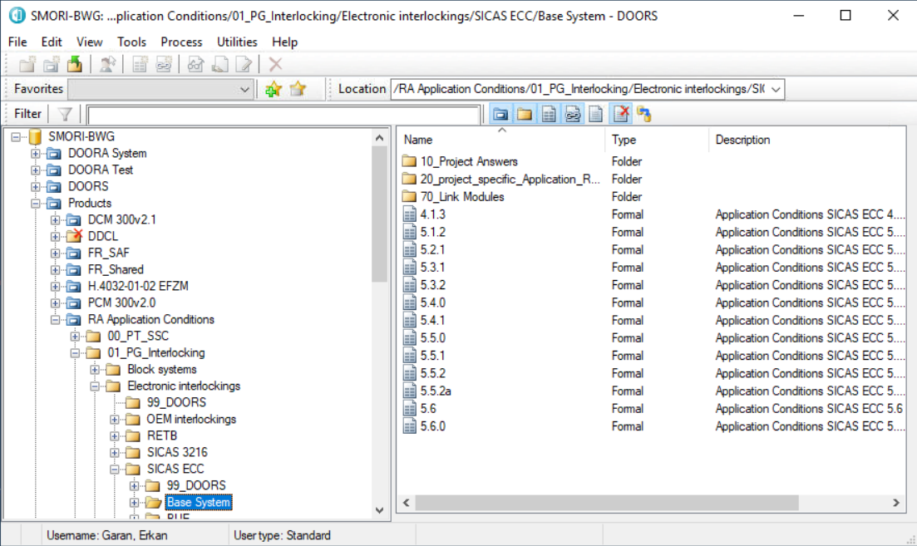
3a) IBM Rational DOORS Grafische Benutzeroberfläche

Slide 22
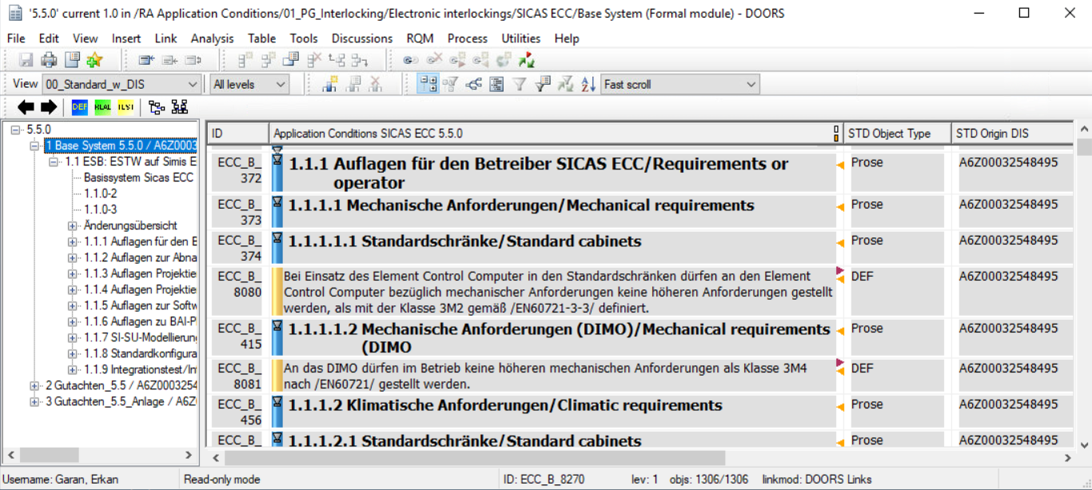
3a) IBM Rational DOORS Module
Daten tabellarisch angeordnet
Spalten stellen Attribute dar
Zeilen sind die Objekte
Objekte können Links auf andere Objekte besitzen, um Verfolgbarkeit zu gewährleisten
Nutzer kann Explorer auf der linken Seite zur Navigation nutzen
Geöffnetes Modul in DOORS

Slide 23
3a) IBM Rational DOORS DXL
DOORS eXtension Language (DXL) ist eine Skript-Sprache
Teil des Anforderungsmanagement-Tool DOORS
Syntax ähnelt den Programmiersprachen C/C++
Genutzt um Batch-Skripte zu schreiben oder DOORS um Funktionalitäten zu erweitern
Wurde im Praxisprojekt genutzt, um Bewertungen von Anwendungsregeln aus Projekten der Siemens Mobility GmbH zu sammeln

Slide 24
4) Vorbereitung des Datensatzes

Slide 25
5) Modellierung des KI-Systems

Slide 26
6) Fazit und Ausblick

Slide 27
Literaturverzeichnis

Slide 28
Literaturverzeichnis
[1] F. Chollet, Deep Learning mit Python und Keras. mitp, 2018, vol. 1.
[2] Daniel Sonnet, Neuronale Netze kompakt : Vom Perceptron zum Deep Learning.
Springer, 2022, vol. 1.
[3] IREB(International Requirements Engineering Board), Wörterbuch der Requirements
Engineering Terminologie, 2022.
[4] Siemens Mobility GmbH, RM Process Manual - Project Execution, 2021.
[5] IEEE(The Institute of Electrical and Electronics Engineers), IEEE Standard
Glossary of Software Engineering Terminology, 1990.
[6] E. Hull, K. Jackson, J. Dick, Requirements Engineering. Springer, 2005,
vol. 2.
[7] ISO/IEC/IEEE International Standard, 29148-2018 - Systems and software engineering
– Life cycle processes – Requirements engineering, 2018.
[8] The Standish Group, “The CHAOS Report,” 1994.
[9] Siemens Mobility GmbH, RM Process Manual - Application Rules, 2022.
[10] OpenAI, “Introducing ChatGPT,” https://openai.com/blog/chatgpt,
accessed: 2023-03-02.
[11] A. M. TURING, “I.—COMPUTING MACHINERY AND INTELLIGENCE,”
Mind, vol. 59, no. 236, pp. 433–460, 1950.
[12] Huawei Technologies Co., Ltd, Artificial Intelligence Technology. Springer,
2023.
[13] IBM, The DXL Reference Manual, https://www.ibm.com/docs/en/SSYQBZ_
9.5.0/com.ibm.doors.requirements.doc/topics/dxl_reference_manual.pdf,
2012, accessed: 2023-03-01.
[14] K. Srinath, “Python–the fastest growing programming language,” International Research Journal of Engineering and Technology, vol. 4, no. 12,
pp. 354–357, 2017.
[15] B. Klein, Numerisches Python. Carl Hanser Verlag, 2019.
[16] Pandas Documentation, https://pandas.pydata.org/docs/,
accessed: 2023-03-15.
[17] Keras API reference, https://keras.io/api/, accessed: 2023-03-17.
[18] Der Mathematiker Alan Turing wird geboren, https://www1.wdr.de/radio/wdr5/sendungen/zeitzeichen/zeitzeichen-alan-turing-100.html, accessed: 2023-04-15

